Slide 1
Presentación realizada por:
Pablo Gioanni Camey Medrano
5.to Bachillerato en computación con oriet. Cient.
Clave “5” Sección “b”
Esto será el apoyo a capacitar a los integrantes nuevos al área de la informática

Slide 2
Historia De La Computadora

Slide 3

Introducción
A continuación se tratará acerca de la historia de la computadora, el cual conoceremos un poco más sobre el pasado de esta gran innovación en la tecnología que usamos día a día

Slide 4
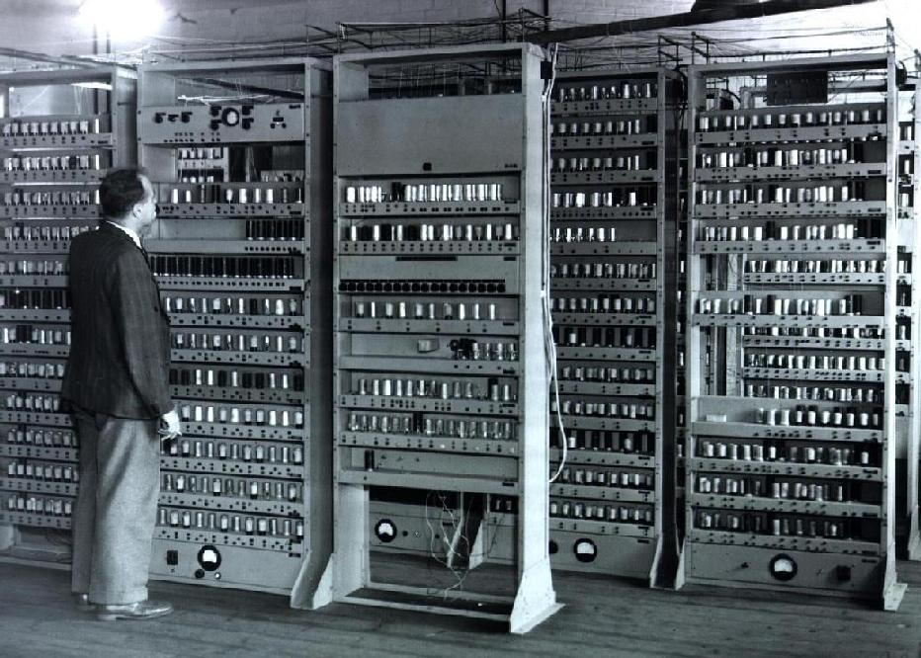
La primera máquina de calcular mecánica, un precursor del ordenador digital, fue inventada en 1642 por el matemático francés Blaise Pascal. Aquel dispositivo utilizaba una serie de ruedas de diez dientes en las que cada uno de los dientes representaba un dígito del 0 al 9. Las ruedas estaban conectadas de tal manera que podían sumarse números haciéndolas avanzar el número de dientes correcto. En 1670 el filósofo y matemático alemán Gottfried Wilhelm Leibniz perfeccionó esta máquina e inventó una que también podía multiplicar.
El inventor francés Joseph Marie Jacquard, al diseñar un telar automático, utilizó delgadas placas de madera perforadas para controlar el tejido utilizado en los diseños complejos. Durante la década de 1880 el estadístico estadounidense Herman Hollerith concibió la idea de utilizar tarjetas perforadas, similares a las placas de Jacquard, para procesar datos. Hollerith consiguió compilar la información estadística destinada al censo de población de 1890 de Estados Unidos mediante la utilización de un sistema que hacía pasar tarjetas perforadas sobre contactos eléctricos.

Slide 5
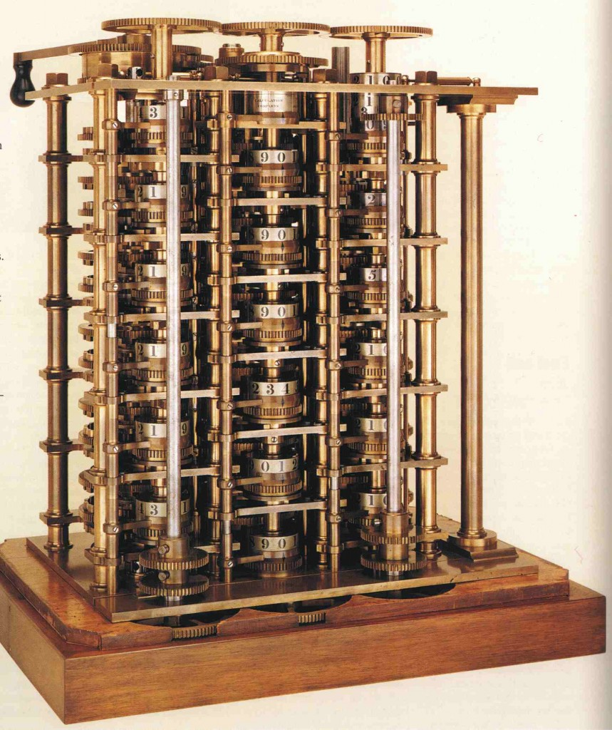
La máquina analítica
También en el siglo XIX el matemático e inventor británico Charles Babbage elaboró los principios de la computadora digital moderna. Inventó una serie de máquinas, como la máquina diferencial, diseñadas para solucionar problemas matemáticos complejos. Muchos historiadores consideran a Babbage y a su socia, la matemática británica Augusta Ada Byron (1815-1852), hija del poeta inglés Lord Byron, como a los verdaderos inventores de la computadora digital moderna. La tecnología de aquella época no era capaz de trasladar a la práctica sus acertados conceptos; pero una de sus invenciones, la máquina analítica, ya tenía muchas de las características de un ordenador moderno. Incluía una corriente, o flujo de entrada en forma de paquete de tarjetas perforadas, una memoria para guardar los datos, un procesador para las operaciones matemáticas y una impresora para hacer permanente el registro.

Slide 6
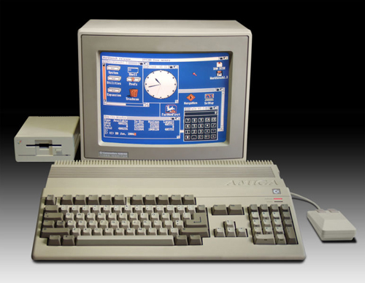
Primeros ordenadores
Los ordenadores analógicos comenzaron a construirse a principios del siglo XX. Los primeros modelos realizaban los cálculos mediante ejes y engranajes giratorios. Con estas máquinas se evaluaban las aproximaciones numéricas de ecuaciones demasiado difíciles como para poder ser resueltas mediante otros métodos. Durante las dos guerras mundiales se utilizaron sistemas informáticos analógicos, primero mecánicos y más tarde eléctricos, para predecir la trayectoria de los torpedos en los submarinos y para el manejo a distancia de las bombas en la aviación.

Slide 7
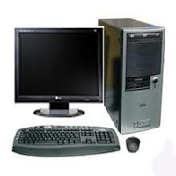
Ordenadores Electrónicos
Durante la II Guerra Mundial (1939-1945), un equipo de científicos y matemáticos que trabajaban en Bletchley Park, al norte de Londres, crearon lo que se consideró el primer ordenador digital totalmente electrónico: el Colossus. Hacia diciembre de 1943 el Colossus, que incorporaba 1.500 válvulas o tubos de vacío, era ya operativo. Fue utilizado por el equipo dirigido por Alan Turing para descodificar los mensajes de radio cifrados de los alemanes. En 1939 y con independencia de este proyecto, John Atanasoff y Clifford Berry ya habían construido un prototipo de máquina electrónica en el Iowa State College (EEUU).
Este prototipo y las investigaciones posteriores se realizaron en el anonimato, y más tarde quedaron eclipsadas por el desarrollo del Calculador e integrador numérico digital electrónico (ENIAC) en 1945. El ENIAC, que según mostró la evidencia se basaba en gran medida en el ‘ordenador’ Atanasoff-Berry (ABC, acrónimo de Electronic Numerical Integrator and Computer), obtuvo una patente que caducó en 1973, varias décadas más tarde.

Slide 8

Primera Generación de Computadoras
(de 1951 a 1958) Las computadoras de la primera Generación emplearon bulbos para procesar información. Los operadores ingresaban los datos y programas en código especial por medio de tarjetas perforadas. El almacenamiento interno se lograba con un tambor que giraba rápida mente, sobre el cual un dispositivo de lectura/escritura colocaba marcas magnéticas. Esas computadoras de bulbos eran mucho más grandes y generaban más calor que los modelos contemporáneos.
Eckert y Mauchly contribuyeron al desarrollo de computadoras de la 1era Generación formando una Cia. privada y construyendo UNIVAC I, que el Comité del censó utilizó para evaluar el de 1950. La IBM tenía el monopolio de los equipos de procesamiento de datos a base de tarjetas perforadas y estaba teniendo un gran auge en productos como rebanadores de carne, básculas para comestibles, relojes y otros artículos; sin embargo no había logrado el c ontrato para el Censo de 1950.
Comenzó entonces a construir computadoras electrónicas y su primera entrada fue con la IBM 701 en 1953. Después de un lento pero exitante comienzo la IBM 701 se conviertió en un producto comercialmente viable. Sin embargo en 1954 fuen introducido e l modelo IBM 650, el cual es la razón por la que IBM disfruta hoy de una gran parte del mercado de las computadoras. La administración de la IBM asumió un gran riesgo y estimó una venta de 50 computadoras. Este número era mayor que la cantidad de computadoras instaladas en esa época en E.U. De hecho la IBM instaló 1000 computadoras. El resto es historia. Aunque caras y de uso limitado las computadoras fueron aceptadas rápidamente por las Compañías privadas y de Gobierno. A la mitad de los años 50 IBM y Remington Rand se consolidaban como líderes en la fabricación de computadoras.

Slide 9
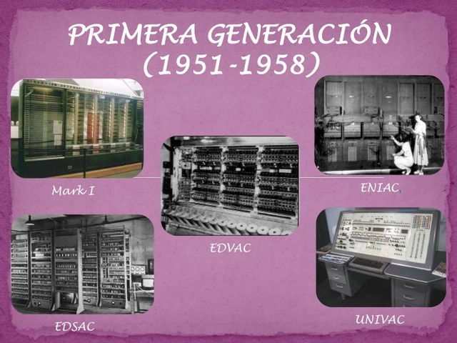

Slide 10
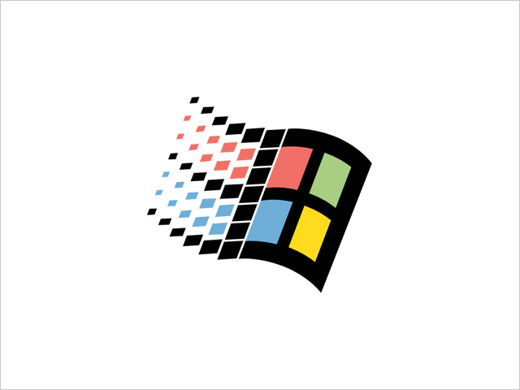
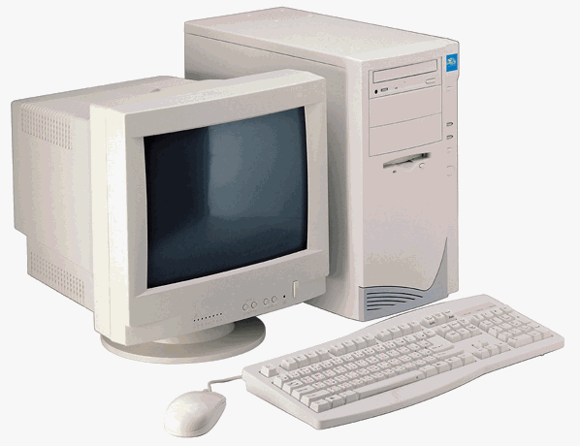
Tercera Generación de Computadoras
Tercera Generación
(1964-1971) circuitos integrados Compatibilidad con equipo mayor Multiprogramación Minicomputadora Las computadoras de la tercera generación emergieron con el desarrollo de los circuitos integrados (pastillas de silicio) en las cuales se colocan miles de componentes electrónicos, en una integración en miniatura. Las computadoras nuevamente se hicieron más pequeñas, más rápidas, desprendían menos calor y eran energéticamente más eficientes. Antes del advenimiento de los circuitos integrados, las computadoras estaban diseñadas para aplicaciones matemáticas o de negocios, pero no para las dos cosas.
Los circuitos integrados permitieron a los fabricantes de computadoras incrementar la flexib ilidad de los programas, y estandarizar sus modelos. La IBM 360 una de las primeras computadoras comerciales que usó circuitos integrados, podía realizar tanto análisis numéricos como administración ó procesamiento de archivos. Los clientes podían escalar sus sistemas 360 a modelos IBM de mayor tamaño y podían todavía correr sus programas actuales. Las computadoras trabajaban a tal velocidad que proporcionaban la capacidad de correr más de un programa de manera simultánea (multiprogramación).
Por ejemplo la computadora podía estar calculando la nomina y aceptando pedidos al mismo tiempo. Minicomputadoras, Con la introducción del modelo 360 IBM acaparó el 70% del mercado, para evitar competir directamente con IBM la empresa Digital Equipment Corporation DEC redirigió sus esfuerzos hacia computadoras pequeñas. Mucho menos costosas de compra r y de operar que las
computadoras grandes, las Minicomputadoras se desarrollaron durante la segunda generación pero alcanzaron su mayor auge entre 1960 y 70.

Slide 11
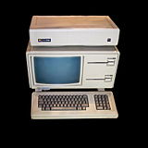
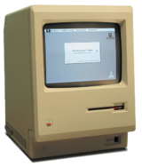
Apple y Macintosh
En 1983 Apple Computer introdujo el primer microcomputador mercadeado masivamente con una interface gráfica de usuario, el Lisa. El Lisa corría sobre un microprocesador Motorola 68000 y vino equipado con 1 MiB de RAM, un monitor de 12 pulgadas en blanco y negro, doble unidad de disco floppy de 5¼ pulgadas y un disco duro Profile de 5 MB. Sin embargo, la lenta velocidad del sistema operativo del Lisa y el alto precio ($10 000) llevaron a su fracaso comercial. También llevó a Steve Jobs a la decisión de moverse para el equipo del Apple Macintosh.

Slide 12
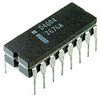
El microprocesador y la reducción de costos
Los minicomputadores, ancestros de la moderna computadora personal, usaron una temprana tecnología de circuitos integrados (microchip), que redujo el tamaño y el costo, pero no contenía al microprocesador en un chip. Esto significaba que todavía eran grandes y difíciles de fabricar justo como sus predecesores los mainframes. Después de que la "computadora en un chip" fuera comercializada, el costo para manufacturar un sistema de computación cayó dramáticamente. La aritmética, lógica, y funciones de control, que previamente ocuparon varias costosas placas de circuitos impresos ahora estaban disponibles en un solo circuito integrado, haciendo posible producirlos en grandes volúmenes. Concurrentemente, los avances en el desarrollo de la memoria de estado sólido eliminaron la abultada, costosa y hambrienta de energía memoria de núcleo magnético usada en previas generaciones de computadoras.

Slide 13
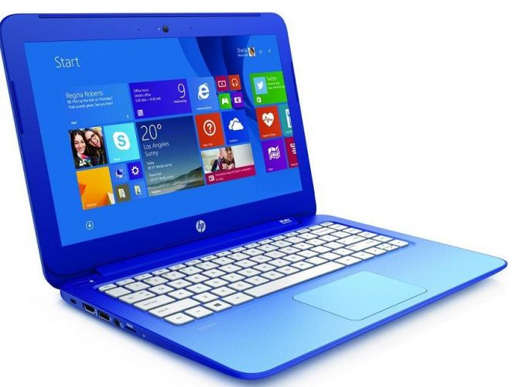
La cuarta Generación
Dos mejoras en la tecnología de las computadoras marcan el inicio de la cuarta generación: el reemplazo de las memorias con núcleos magnéticos, por las de Chips de silicio y la colocación de muchos más componentes en un Chic: producto de la microminiaturi zación de los circuitos electrónicos. El tamaño reducido del microprocesador de Chips hizo posible la creación de las computadoras personales. (PC) Hoy en día las tecnologías LSI (Integración a gran escala) y VLSI (integración a muy gran escala) permiten que cientos de miles de componentes electrónicos se almacén en un clip. Usando VLSI, un fabricante puede hacer que una computadora pequeña rivalice con una computadora de la primera generación que ocupara un cuarto completo.

Slide 14


Historia
De La Programación

Slide 15
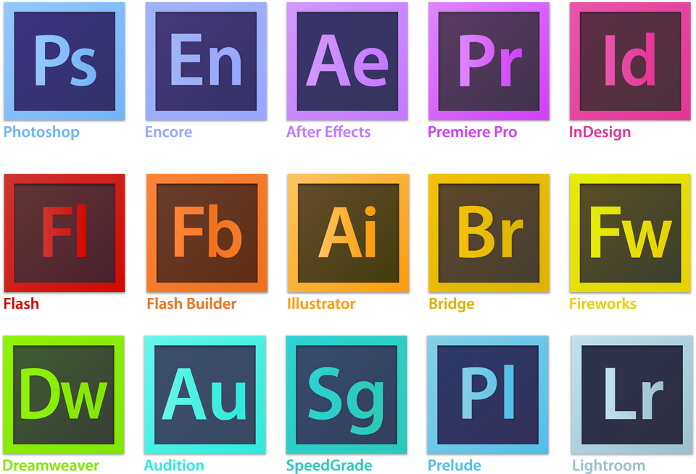
Para crear un programa, y que la computadora lo interprete y ejecute las instrucciones escritas en él, debe escribirse en un lenguaje de programación. En sus inicios las computadoras interpretaban solo instrucciones en un lenguaje específico, del más bajo nivel, conocido como código máquina, siendo éste excesivamente complicado para programar.

Slide 16
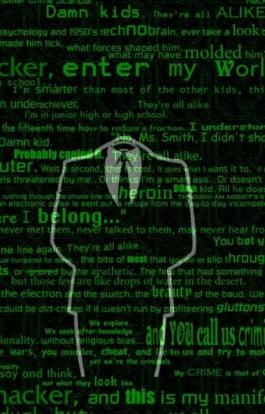
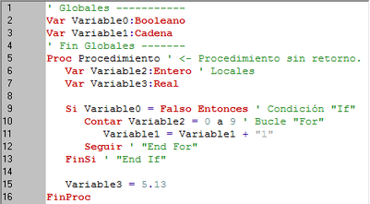
De hecho solo consiste en cadenas de números 1 y 0 (sistema binario). Para facilitar el trabajo de programación, los primeros científicos, que trabajaban en el área, decidieron reemplazar las instrucciones, secuencias de unos y ceros, por palabras o abreviaturas provenientes del inglés; las codificaron y crearon así un lenguaje de mayor nivel, que se conoce como Assembly o lenguaje ensamblador. Por ejemplo, para sumar se podría usar la letra A de la palabra inglesa add (sumar).

Slide 17

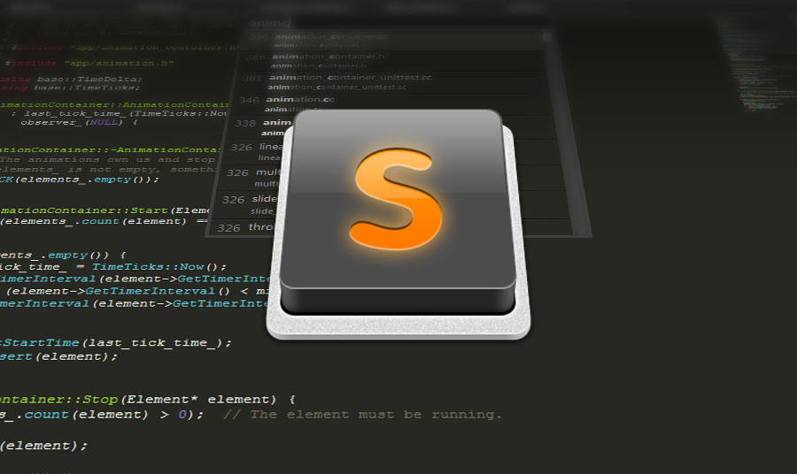
En realidad escribir en lenguaje ensamblador es básicamente lo mismo que hacerlo en lenguaje máquina, pero las letras y palabras son bastante más fáciles de recordar y entender que secuencias de números binarios. A medida que la complejidad de las tareas que realizaban las computadoras aumentaba, se hizo necesario disponer de un método sencillo para programar. Entonces, se crearon los lenguajes de alto nivel. Mientras que una tarea tan trivial como multiplicar dos números puede necesitar un conjunto de instrucciones en lenguaje ensamblador, en un lenguaje de alto nivel bastará con solo una. Una vez que se termina de escribir un programa, sea en ensamblador o en algunos lenguajes de alto nivel, es necesario compilarlo, es decir, traducirlo completo a lenguaje máquina.

Slide 18
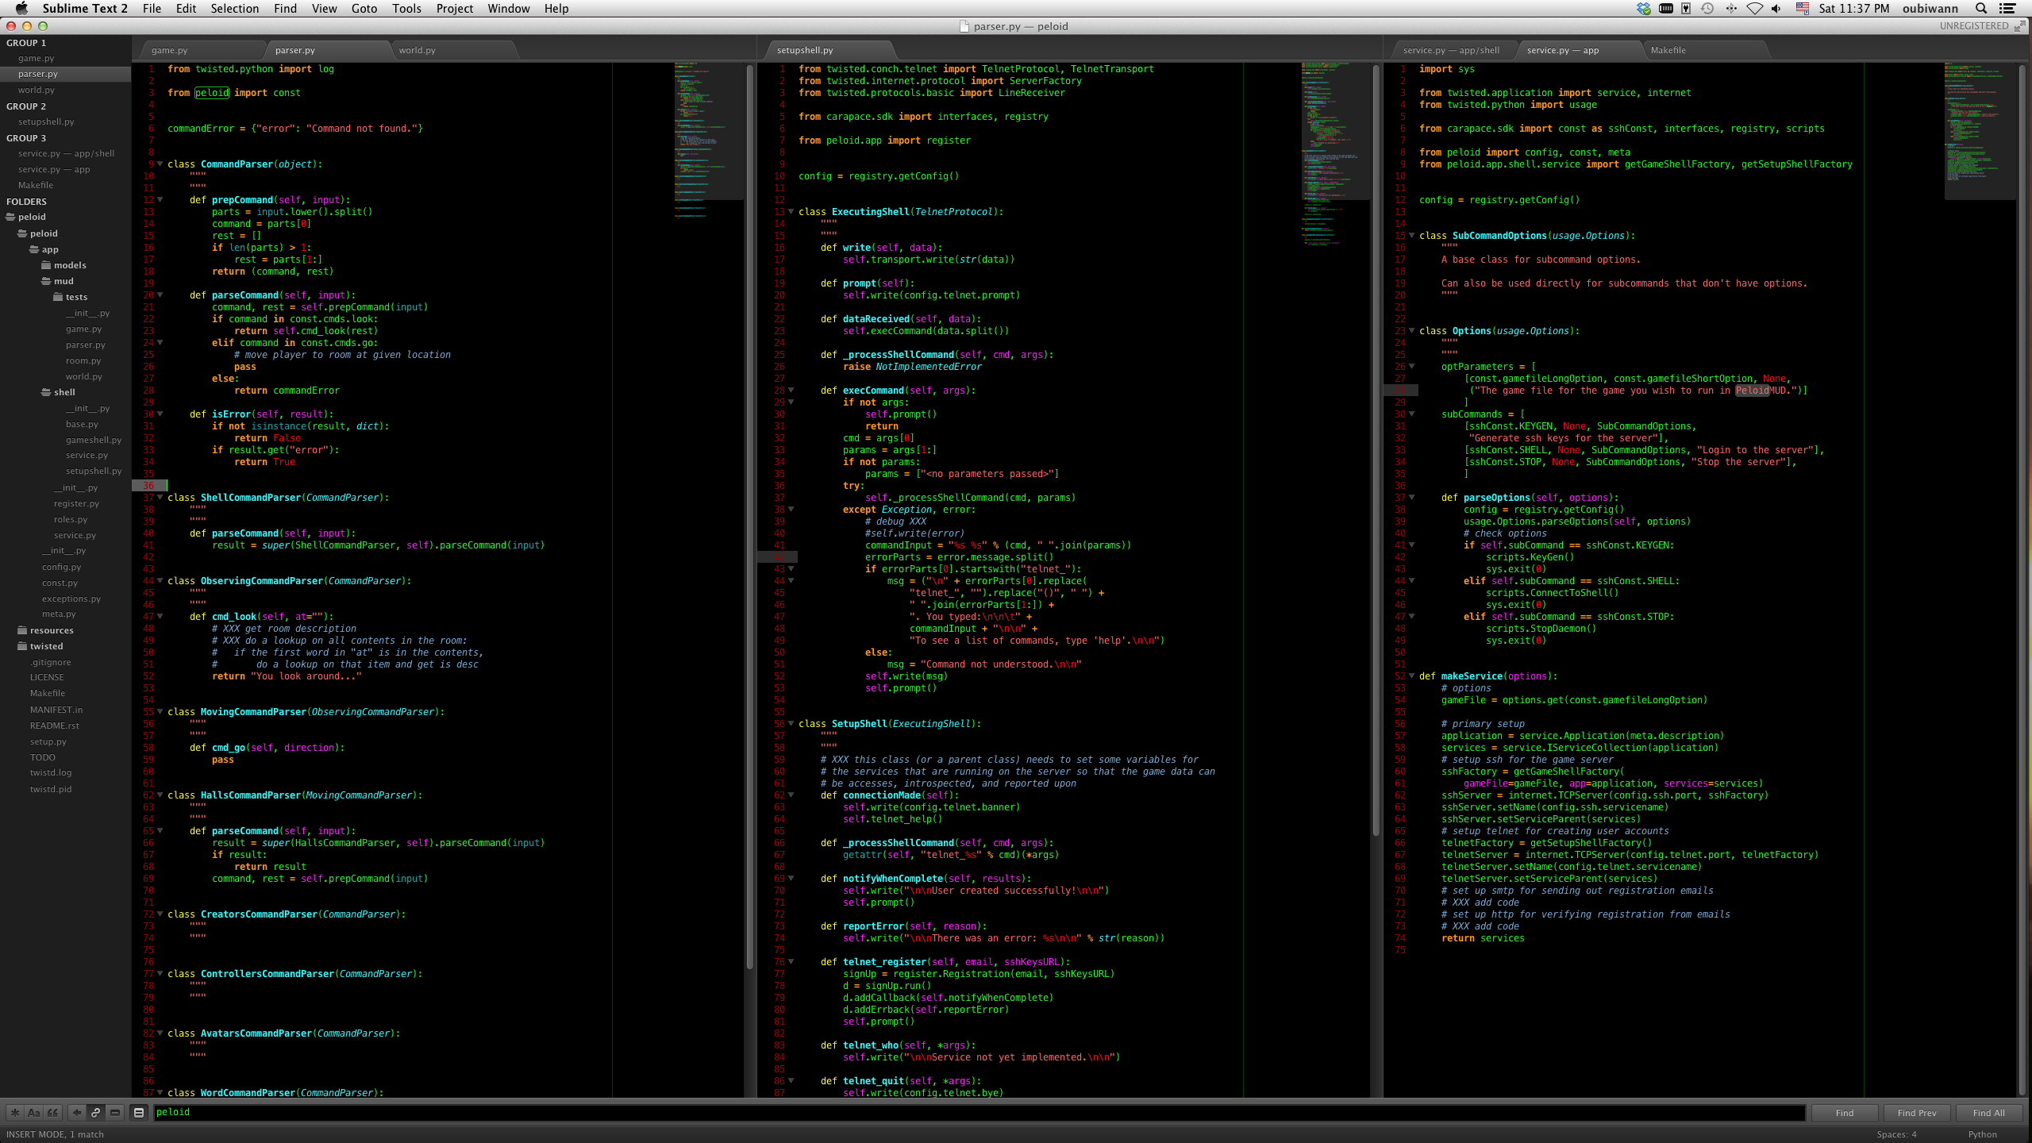
La computadora fue inventada para facilitar el trabajo intelectual. Si el hombre tiene algún problema, el diseñador define el algoritmo que resuelve el problema, el programador lo codifica en un lenguaje de programación, el cual la computadora es capaz de "entender",
luego la computadora ejecuta el algoritmo expresado como programa en el lenguaje de programación en cuestión,
y entrega al hombre la respuesta.
Los lenguajes de programación son el medio de comunicación entre el hombre y la máquina, por lo tanto son una forma de representación del conocimiento.

Slide 19

Mantenimiento Preventivo

Slide 20
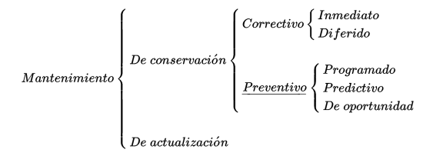
En las operaciones de mantenimiento, el mantenimiento preventivo es el destinado a la conservación de equipos o instalaciones mediante la realización de revisión y reparación que garanticen su buen funcionamiento y fiabilidad. El mantenimiento preventivo se realiza en equipos en condiciones de funcionamiento, por oposición al mantenimiento correctivo que repara o pone en condiciones de funcionamiento aquellos que dejaron de funcionar o están dañados.

Slide 21

El mantenimiento preventivo es aquel que se realiza de manera anticipado con el fin de prevenir el surgimiento de averías en los artefactos, equipos electrónicos, vehículos automotores, maquinarias pesadas, etcétera.
Algunas acciones del mantenimiento preventivo son: ajustes, limpieza, análisis, lubricación, calibración, reparación, cambios de piezas, entre otros. En el área de informática, el mantenimiento preventivo consiste en la revisión en el software y hardware de la PC u ordenador lo que permite al usuario poseer un equipo fiable para intercambiar información a una máxima velocidad con respecto a la configuración del sistema.
En referencia a lo anterior, en el área de informática se debe de diferenciar el mantenimiento preventivo y mantenimiento actualizado ya que este último se produce a petición del usuario con el fin de mejorar el sistema a través de la actualización de los programas tecnológicos contenidos en el ordenador.

Slide 22
Conclusiones Personales
La computadora es el aparato con el cual nos ayuda a realizar nuestras tareas de una forma más fácil y darnos el mayor entretenimiento, esto nos demuestra los avances de la ciencia en la tecnología.
La programación es la base fundamental para codificar nuevos programas y mejorar cada vez más los diseños y las herramientas de muchas aplicaciones,
El mantenimiento preventivo ayuda a nuestra computadora libre de posibles fallos o problemas que le puedan pasar.

